Slide 1
公立学校における英語教育の取組み
資料4
平成28年度 第１回 大阪府総合教育会議
大 阪 府 教 育 庁
教育振興室高等学校課

Slide 2
英語教育に係る取組み
１．英語授業の改善
➣ Super English TeacherによるTOEFL iBTを取り入れた授業
２．海外研修や国際交流の充実
➣１対１でTOEFL iBTレッスン、未来の日米を議論
３．教員の英語力・指導力の向上
➣外部機関と連携した研修
４．さらなる英語教育の充実
➣今後の取組み

Slide 3
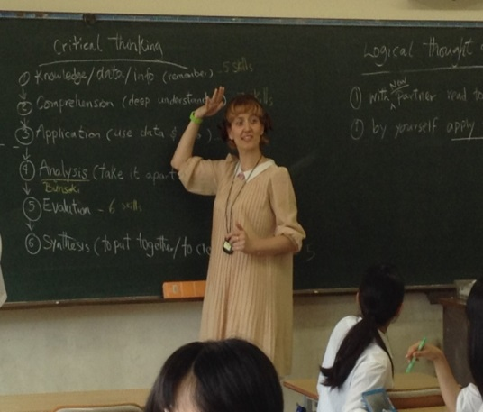
ｽｰﾊﾟｰ・ｲﾝｸﾞﾘｯｼｭ・ﾃｨｰﾁｬｰ（SET）の導入
１．英語授業の改善①
高校３年間で、英語４技能（読む・聞く・話す・書く）を、英語圏の大学で修学できるレベルに引き上げるため、TOEFL iBTを扱った授業を導入。
雇用期間内にTOEFL iBTを活用した授業を行う教員を育成。
・TOEFL iBTスコア100点以上
・ケンブリッジ英検 CAEグレードＢ以上
・IELTSスコア7.5以上
＜SET配置17校＞
H27 10校（北野、豊中、箕面、四條畷、天王寺、三国丘、和泉、千里、 住吉、泉北）
H28 7校（春日丘、茨木、大手前、寝屋川、高津、生野、岸和田）

Slide 4
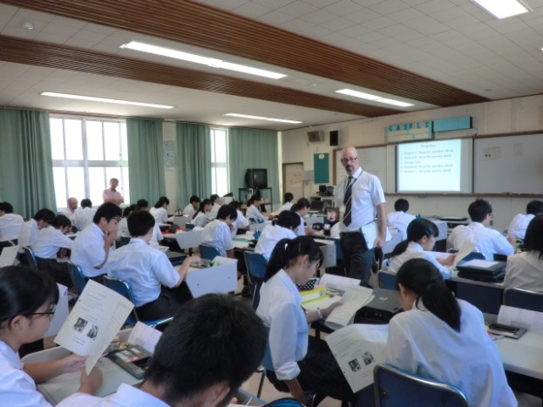
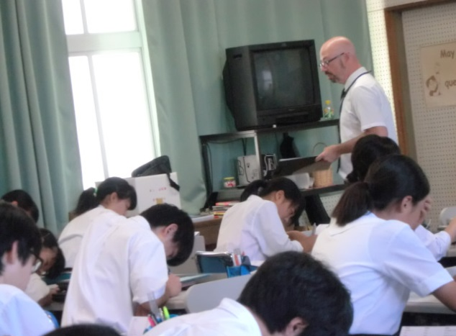
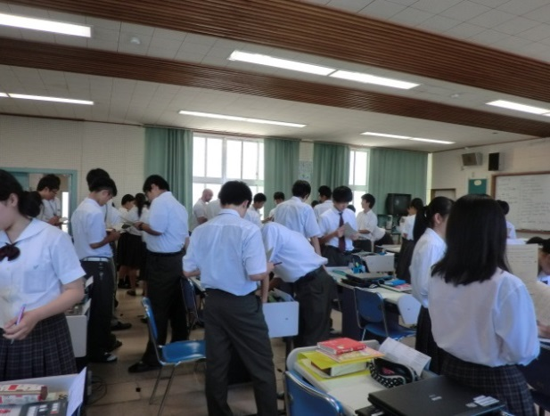
英語４技能プラス論理的思考力
１．英語授業の改善②
技能統合型かつ論理性が問われる言語活動の連続！
導入
Which do you like better, living in the city or living in the countryside?
「暮らすなら、都市部？地方？」
どちらが良いと思うかを論理的に述べるために、必要な語彙・表現・構成力を身につける。（写真①②）
①
②
読む＆聞く（ペアワーク）
SETの意見を聞いて書きとる
本題
Which do you like better, studying alone or studying with friends?
「勉強するなら、ひとり？友達と？」
与えられたテーマについて、自分の意見を論理的に述べる。要旨のメモのみ用いてクラスメートと意見を交換し、最後に100語程度で自分の意見をまとめる。（写真③④）
③
④
多くのクラスメートと意見交換
意見を文章にしてまとめる

Slide 5
海外研修の状況
２．海外研修や国際交流の充実①
【実施校数および参加者数の増加（数字はのべ数）】
 | 平成２６年度 | 平成１８年度 | 増加数
実施校数 | １０５校 | ６３校 | ＋４２校
参加者数 | １６０２人 | ６９１人 | ＋９１１人
3ゕ月未満の期間において、主として語学等の研修や国際交流を目的として外国の高等学校や語学学校等で学習することを指します。
【主な行先（平成26年度）】
 | 国 ・ 地 域 名 | 学校数 | 参加者数
1 | オーストラリア | 33 | 542
2 | アメリカ | 20 | 276
3 | イギリス | 13 | 212
4 | 台湾 | 6 | 86
5 | マレーシア | 5 | 111
6 | 韓国 | 5 | 28
7 | ニュージーランド | 4 | 119
 | その他 | 19 | 228
 | 合計 | 105 | 1602

Slide 6
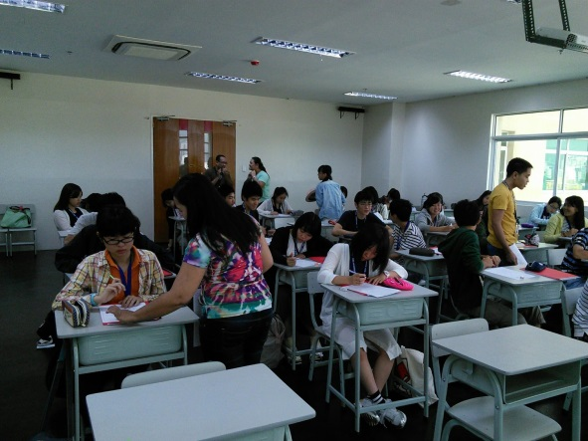
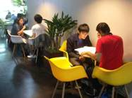
２．海外研修や国際交流の充実②
海外研修の様子 ～千里高校のセブ島語学研修～
・１５日間英語漬けの研修に２０名参加
・語学学校の寮で生活
・TOEFLの学習を１日１０時間
・現地の先生によるマンツーマン指導
・毎朝７時～ ボキャブラリーテスト
テスト受験の様子
マンツーマン指導

Slide 7
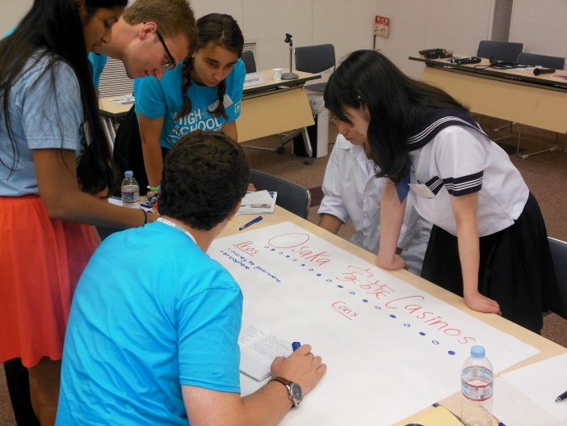
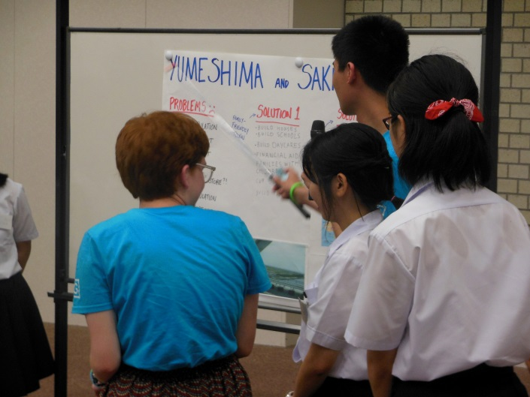
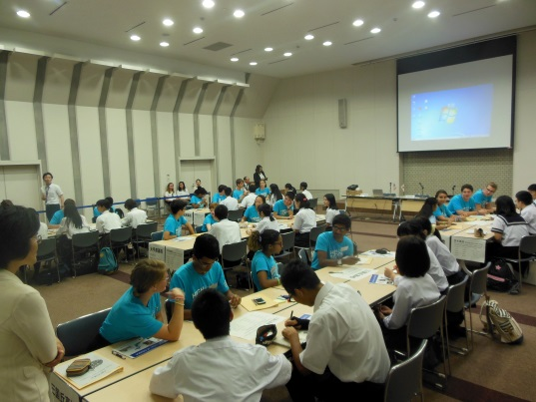
国際交流 ～米国高校生とディスカッション～
２．海外研修や国際交流の充実③
・全米選抜の米国高校生２０名とGLHS校約２０名が５グループに分かれて議論
・半日のプログラム：ディスカッション＆プレゼンテーション、府知事との質疑応答
・地方行政など社会的なテーマについて議論
テーマ例） 「エンターテイメントの街：大阪」「教育について～カリキュラムや大学の奨学金問題など～」
白熱する議論
一緒にプレゼン

Slide 8
教員研修
３．教員の英語力・指導力の向上
【２つの柱】
●大阪府における次世代の英語教育を推進する教員の養成
●TOEFL等を取り入れ、高度な英語によるコミュニケーション能力の育成に向けた教員の養成
英語教育推進リーダー養成研修
・府立学校教員３０名×年間９回
・授業改善を目的としたネイティブ講師によるワークショップ
「TOEFL iBT」スコアアップセミナー
・府立学校教員４０名×年間５回
・平成２７年度受講者平均スコア※８６．９点
※TOEFL Practice Online testの受験結果
c Educational Testing Service

Slide 9
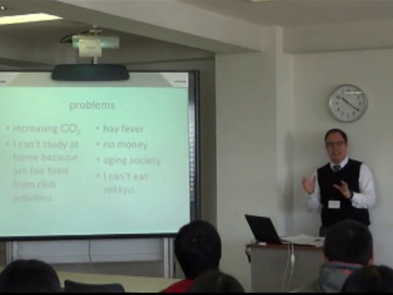
４．さらなる英語教育の充実
SET配置校の成果
・SET以外の教員も４技能統合型授業へ
・海外語学研修など応募者多数
・１年生がiBT過去問で80点以上５名
SET配置校の成果を拡大していくために
・SETによる授業実践事例を動画配信
・SET配置17校以外でも高度な言語活動が必要
ソロ・ティーチングができるネイティブの配置を検討
・留学とほぼ同じ環境で、ネイティブの発音、思考、文化的知識を生かした授業
・発表、討論、交渉など高度な言語活動を取り入れた授業
・英語力に加えて、論理的思考力や批判的思考力も養う授業

Slide 10
英語担当教員及び生徒の英語力の状況について （「英語教育実施状況調査」より ）
※調査対象は全国の公立高校
※大阪の数字は府立高校のみ
教員の英語力：英検準１級以上、TOEFL iBT80点以上、TOEIC730点以上
生徒の英語力：英検準２級以上（相当の英語力を有すると思われる生徒含む）

Slide 11
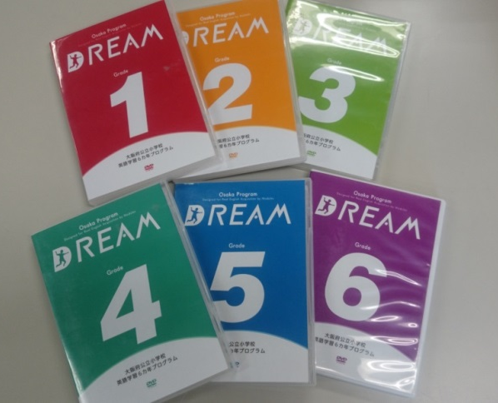
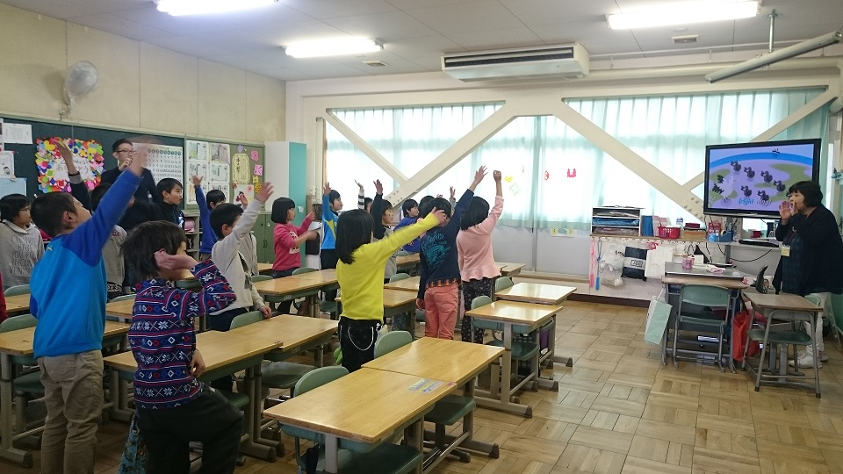
３１市町３５４校（小学校、 支援学校）で活用予定 （平成２８年４月１日現在）
大阪府公立小学校英語学習６カ年プログラム
DREAM
（全６巻）
●英語の４技能（聞くこと・話すこと・読むこと・ 書くこと）の育成
●DVDの視聴を中心とした１回15分程度の学習で、くり返し英語に触れ、自然に英語を身につける
●１年分の学習素材（英語の物語、歌、ジングル、フォニックス等の映像・音声）を各グレード１枚のDVDに収録
●英語が専門でない学級担任が指導に生かせるよう、全活動の指導案、ワークシート等をCD-ROMに収録
●大阪府内の公立小学校（16校）での実践研究から得られた成果を生かして開発したオリジナルプログラム

Slide 12
ご清聴ありがとうございました。

